Slide 1
퀵 스타터 오류 해결

Slide 2
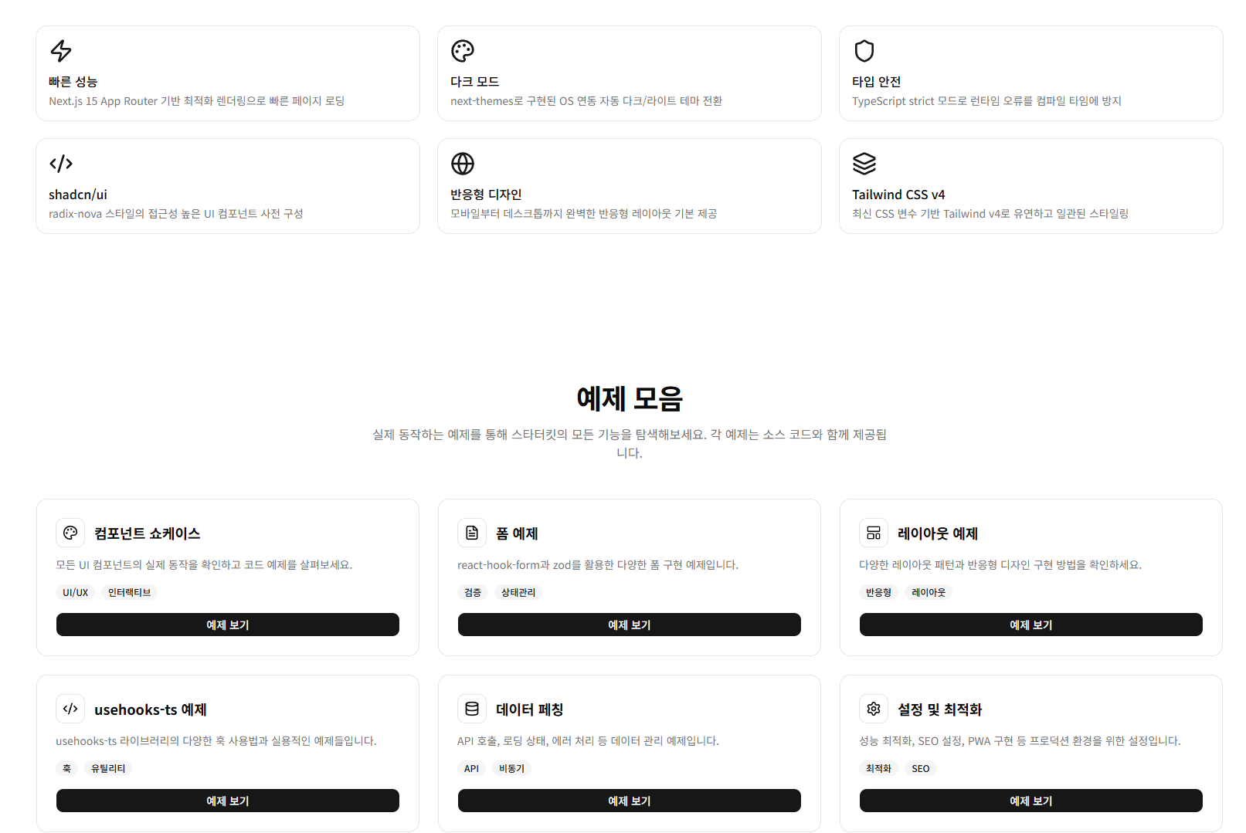
Playwright MCP를 활용한 오류 해결-1
퀵 스타터 생성 요청 시. 강의랑 많이 다른 퀵 스타터 페이지가 만들어 지는것은 매우 당연한 것이다. 최대한 동일한 퀵 스타터를 만들고자 한다면, 캡쳐와 함께 수정되었으면 하는 기능에 대해 명확하게 명시한다.
예시 ) ※ 수정 전 화면을 캡쳐하지 못함
웹 전문 개발자로써 작성된 스타터 킷에 요구사항을 적용 및 수정해줘.
1. “체험해보기…” 문구를 “예제 모음”으로 변경
2. 캡쳐 상에 보이는 분류로 기능들을 분류하고, 예제 보기 버튼을 클릭하면
해당 기능의 구현 스크립트를 확인할 수 있도록 변경.
3. 예제 모음에 해당하는 분류별로 화면 및 스크립트 구성 시, 필요한 라이브러리가
설치 되어있지 않다면, 대중적으로 사용되는 라이브러리를 설치하여 기능 구현

Slide 3
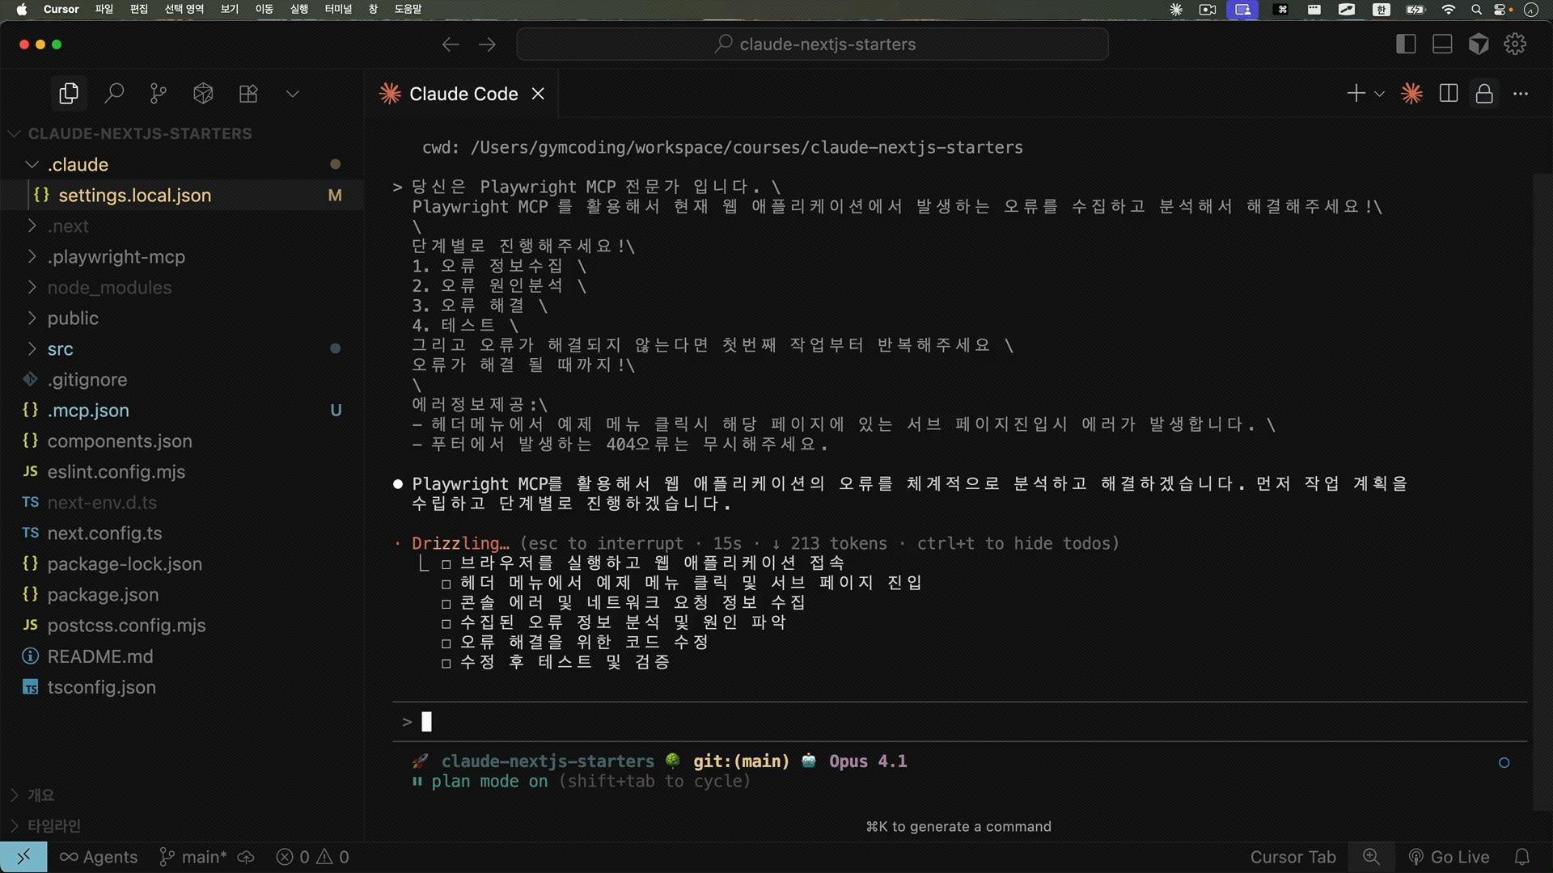
Playwright MCP를 활용한 오류 해결-2

